Slide 1
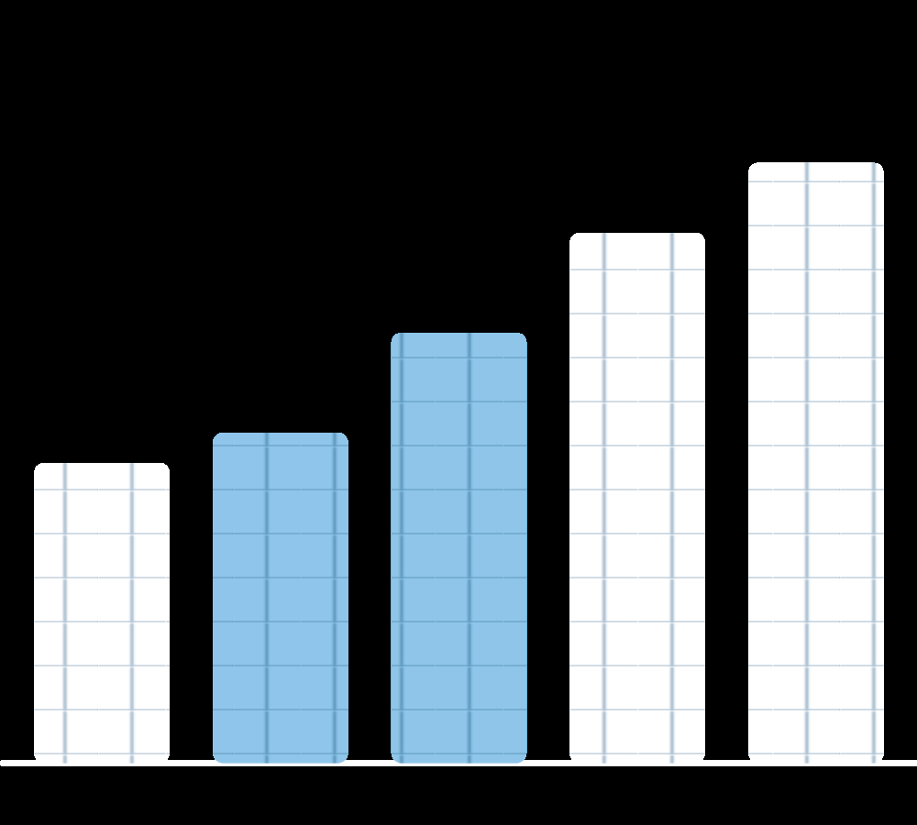
税と社会保険
扶養の壁
103・106・130・150・160 は
何の壁なのか
税の壁
社会保険の壁
家計の制度ログ kakei.nexeed-lab.com
単位：万円

Slide 2
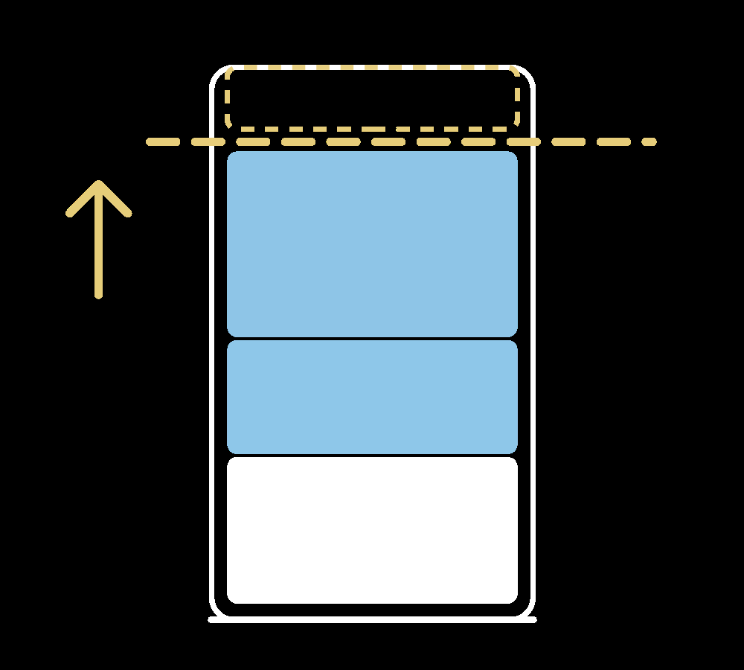
税と社会保険
ふるさと納税の上限額
決めているのは
総務省の3本の計算式
(1) 所得税
(2)(3) 住民税
家計の制度ログ kakei.nexeed-lab.com
破線＝住民税所得割額の20％の天井

Slide 3
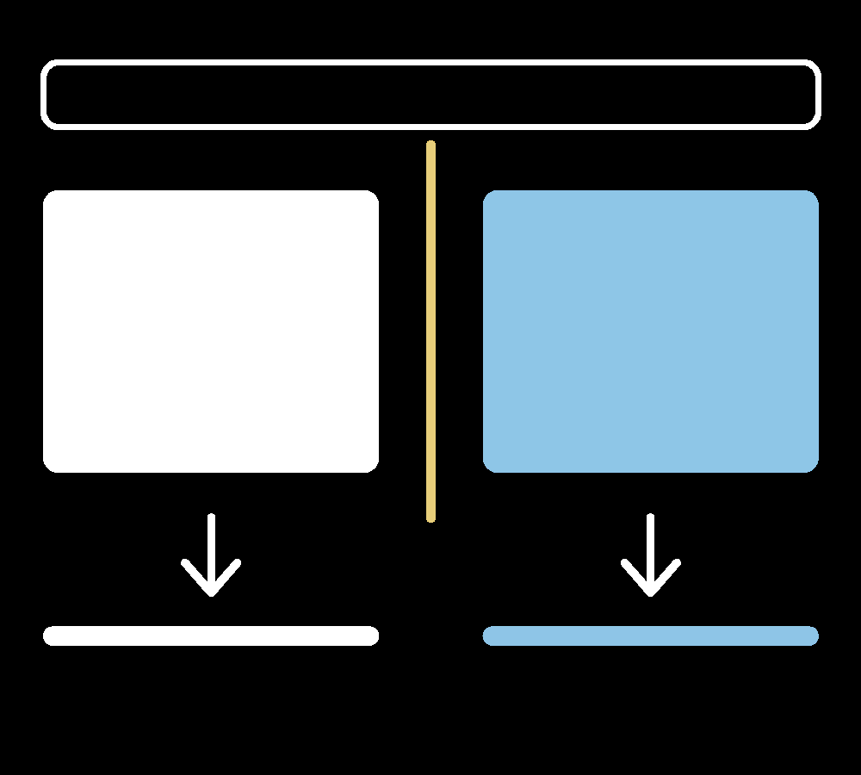
教育費
「高校無償化」の中身
制度名は高等学校等就学支援金
授業料以外は別の給付金
授業料＝就学支援金
授業料以外＝奨学給付金
家計の制度ログ kakei.nexeed-lab.com
数字は私立高校の年額（円）

Slide 4
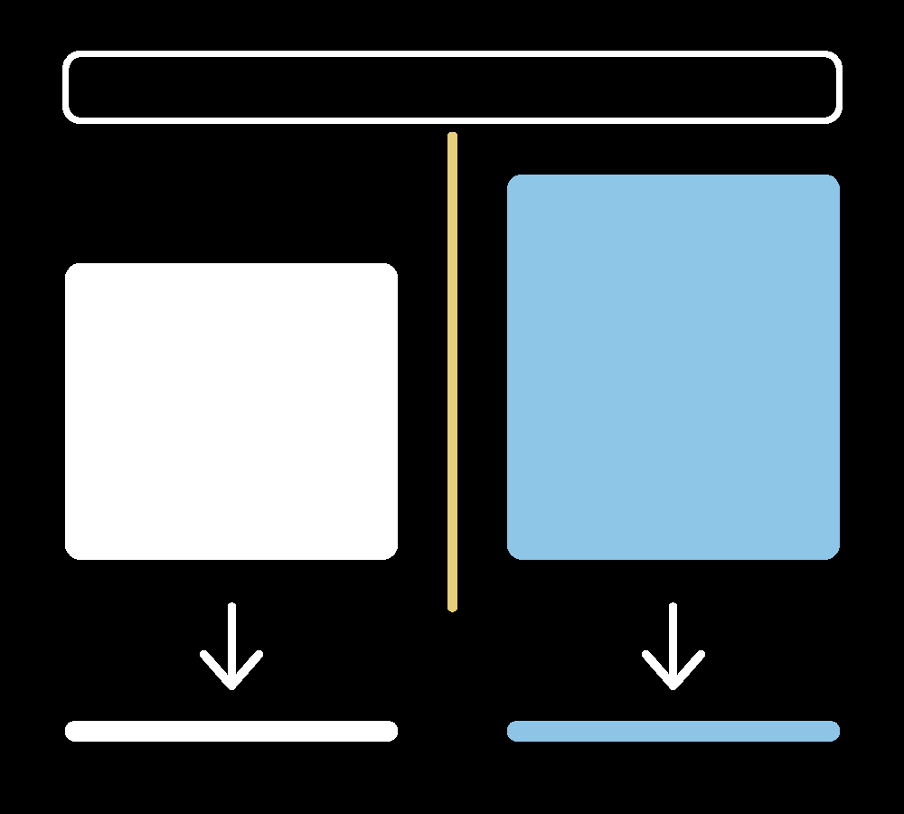
教育費
「大学無償化」の中身
高等教育の修学支援新制度
無償化されたのは減免だけ
授業料等減免
給付型奨学金
家計の制度ログ kakei.nexeed-lab.com
数字は私立大学の年額（給付型は自宅外）

Slide 5
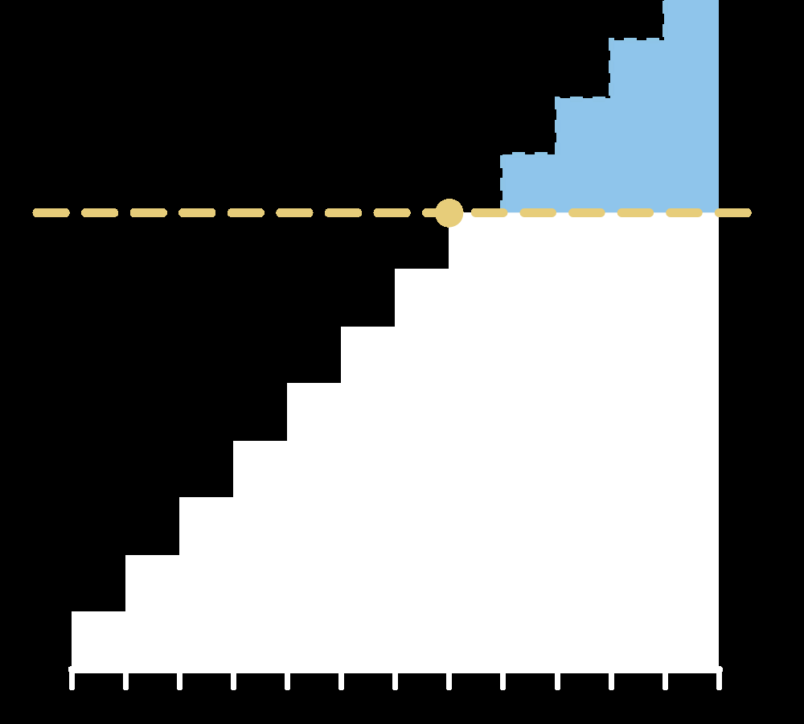
税と社会保険
高額療養費の年間上限
2026年8月から
年単位の上限額が入った
実際に払う自己負担
払わずに済む分
家計の制度ログ kakei.nexeed-lab.com
横＝8月から翌年7月の12か月 縦＝自己負担の積み上がり
破線＝年間上限。ここから先は払わなくてよい

Slide 6
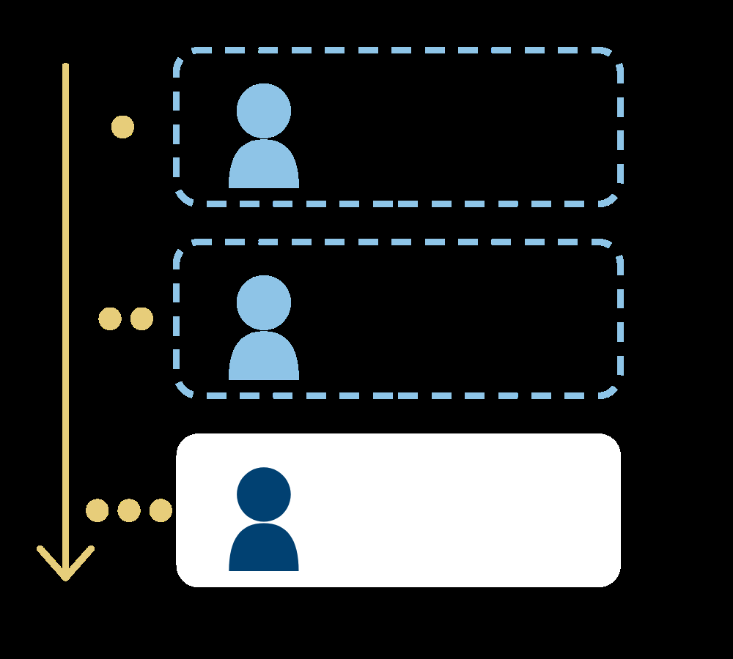
教育費
児童手当の「第3子」
3人いても
第3子とは限らない
加算の対象になる子
数に入る上の子
家計の制度ログ kakei.nexeed-lab.com
上の子から順に数える（左の点＝数える順番）
上の子を数に入れるには経済的負担と確認書が要る

Slide 7
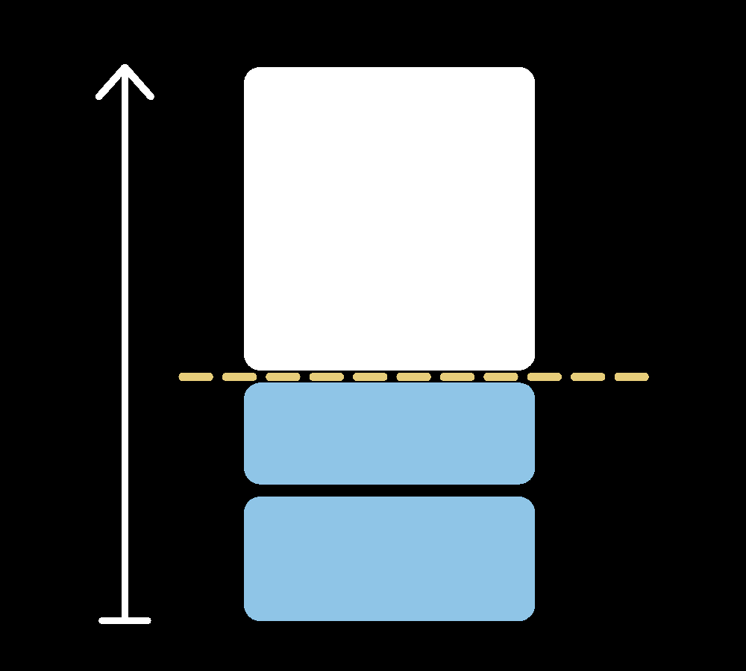
税と社会保険
医療費控除の下限額
10万円とは限らない
引く順番も決まっている
控除の対象
差し引かれる分
家計の制度ログ kakei.nexeed-lab.com
縦＝1年間に支払った医療費の積み上がり
破線まで＝保険金などと下限額。ここまでは引かれる

Slide 8
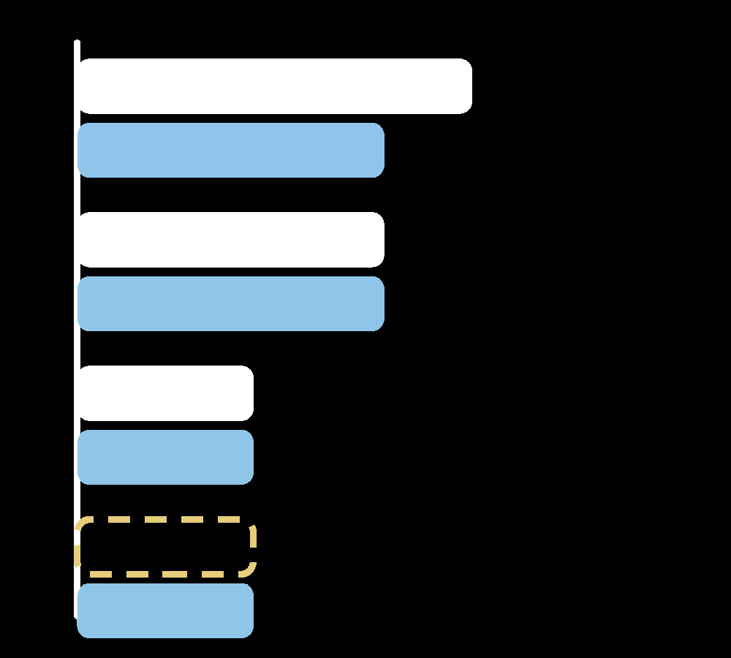
税と社会保険
住宅ローン減税の区分
省エネ基準を満たさない
新築は支援対象外
新築住宅
既存住宅（中古）
家計の制度ログ kakei.nexeed-lab.com
横の長さ＝借入限度額 上から省エネ性能の高い区分
黄の破線＝支援対象外（新築のその他住宅）

Slide 9

家計の制度ログ
お金の制度を、公式の原文で確かめて書く
kakei.nexeed-lab.com

